Slide 1
Інформаційні Технології
Лекція 5
Огляд мов програмування
доц. Лавренюк А.М.

Slide 2
Еволюція обчислювальних систем
Централізована система на базі мейнфрейма.
Багатотермінальні системи – прообраз мережі. (до мейнфрейма підключались термінали).
Поява глобальних мереж. (виникла потреба розміщувати мейнфрейми і термінали на великій відстані. Кінець 60-х. років на замовлення мін. оборони США була створена глобальна мережа ARPAnet, її принципи лягли в основу Internet).
Перші локальні мережі (потреба під’єднати кілька комп’ютерів для спільного користування ресурсами)

Slide 3
Еволюція обчислювальних систем
5. Створення стандартних технологій мереж (Ethernet, Arcnet, Token Ring)
Ethernet передбачає з’єднання комп’ютерів двох типів.
І – коли всі комп’ютери під’єднані до центрального пристрою (switch, hub, router). («вита пара», оптоволокно).
ІІ – коли кожен ПК з’єднано з кожним іншим коаксіальним кабелем.

Slide 4
Класифікації комп’ютерних мереж
За територіальною ознакою (за величиною покриття).
Локальні мережі – Local Area Networks. (невелика територія радіусом 1-2 км, об’єднує комп’ютери однієї організації, використовує високі швидкості).
Глобальні мережі – Wide Area Networks (WAN). Об’єднує комп’ютери на великій території (в різних країнах, континентах), використовує існуючі канали передачі інформації (телефонні, супутникові, цифрові). Швидкості менші.

Slide 5
Класифікації комп’ютерних мереж
3. Міські мережі (мережі мегаполісів) – Metropolitan Area Networks (MAN). Проміжне між LAN I WAN, об’єднують LAN в межах одного міста.

Slide 6
Класифікації комп’ютерних мереж
За масштабом виробничого підрозділу
Мережі відділів – невелика кількість комп’ютерів, ПО одного виду.
Мережі кампусів (campus – студентське містечко).
Корпоративні мережі – дуже великі території.

Slide 7
Класифікації комп’ютерних мереж
За типом середовища передачі даних
Провідні (коаксіальні, на витій парі, оптоволокно)
Безпровідні (з передачею інформації радіоканалами, в інфрачервоному діапазоні).

Slide 8
Сучасний стан розвитку мереж
На сучасному етапі стираються чіткі межі в класифікації мереж, що пов’язано із:
У глобальних мережах використовуються швидкісні канали, наприклад оптоволокно, що дозволяють забезпечити високі швидкості передачі інформації
У 90-х роках з’явилась служба, яка перевернула світ в області мереж: www – розподілена гіпертекстова база документів. До цього існували тільки ftp та email.
Intranet – служба www без виходу в Internet.
В локальних мережах використовується комунікаційне обладнання (концентратор, комутатор, маршрутизатор), яке дозволяє будувати мережі, що покривають величезну територію.

Slide 9
Основні програмні та апаратні компоненти мережі
Комп’ютери
Комунікаційне обладнання
Операційні системи
Мережеві додатки

Slide 10
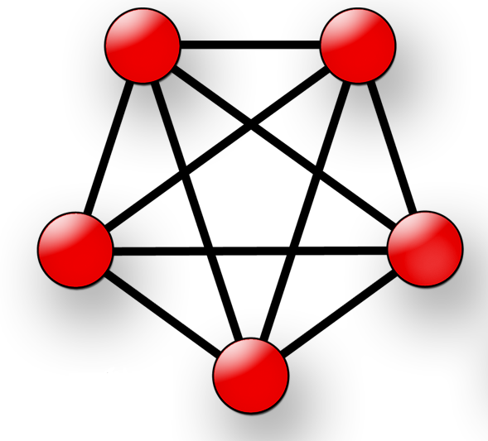
Топологія фізичних зв’язків у мережі
1. Повнозв’язна топологія (кожен з’єднаний з кожним). Є громіздкою і нечасто використовується. Використовується для глобальних мереж із невеликою кількістю ПК.

Slide 11
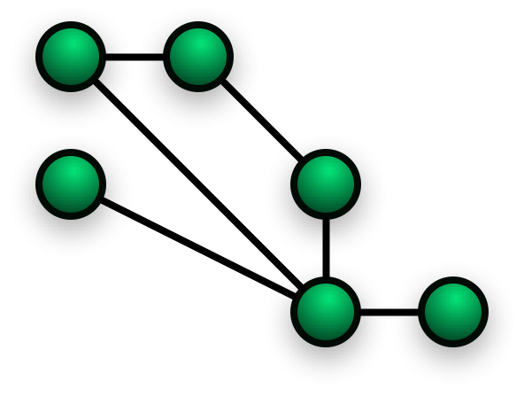
Топологія фізичних зв’язків у мережі
2. Комірчаста – отримується із повнозв’язної видаленням певних зв’язків.

Slide 12
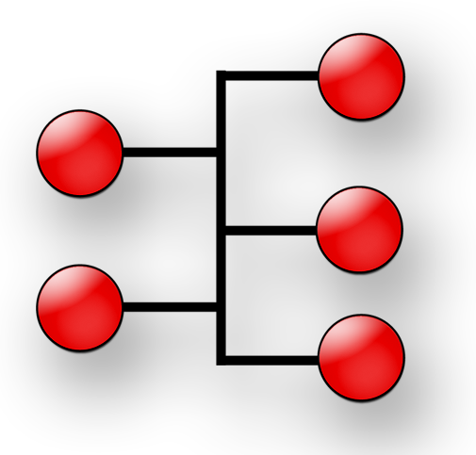
Топологія фізичних зв’язків у мережі
3. Загальна шина - всі комп’ютери під’єднані до загального кабеля. Переваги: простота і дешевизна
Недоліки: ушкодження кабеля в 1 місці виводить з ладу всю мережу.

Slide 13
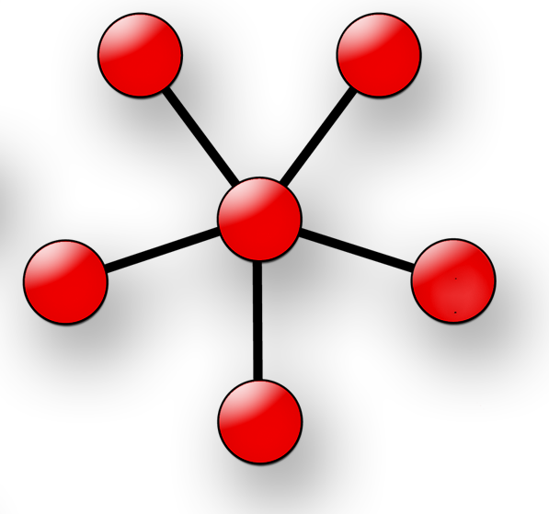
Топологія фізичних зв’язків у мережі
4. Зірка – всі комп’ютери підключені до центрального пристрою. Переваги: пошкодження кабеля не виводять з ладу всю мережу.

Slide 14
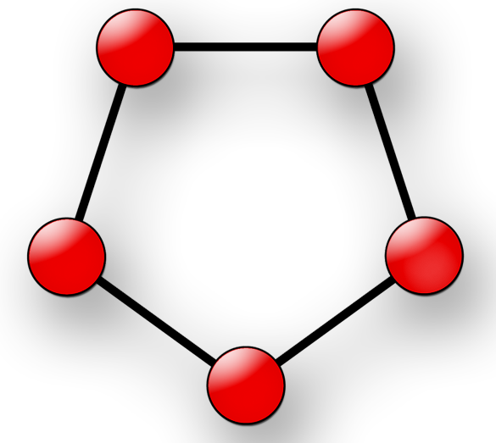
Топологія фізичних зв’язків у мережі
5. Кільцева – всі комп’ютери з’єднані в кільце, повідомлення зазвичай пересилаються в одному напрямку.

Slide 15
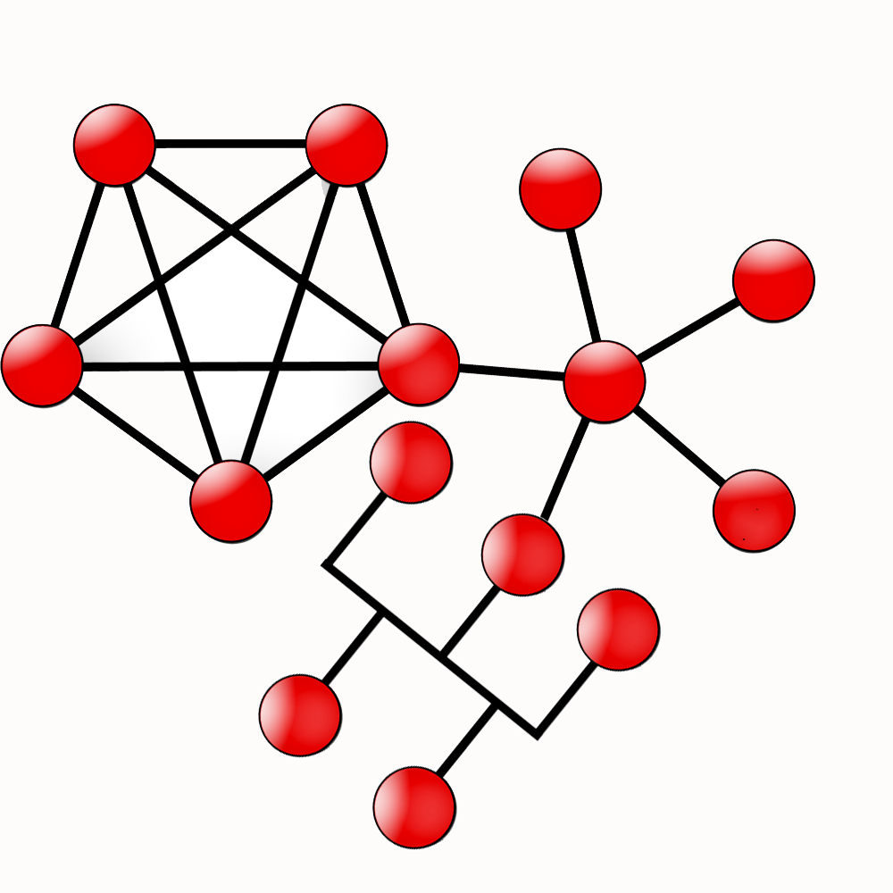
Топологія фізичних зв’язків у мережі
6. Змішана – використовуються різні види з’єднань.

Slide 16
Комунікаційне обладнання. Побудова великих мереж
Повторювач (repeater) – використовується для фізичного з’єднання різних сегментів кабелю локальної мережі з метою збільшення загальної довжини мережі. Повторювач передає сигнали, що приходять з одного сегмента мережі, в інші її сегменти.
Концентратор (concentrator) або хаб (hub) – це повторювач, який має кілька портів і з’єднує кілька фізичних сегментів.

Slide 17
3. Комутатор (switch) – локалізує трафік окремих частин мережі (використовує апаратні адреси)
4. Маршрутизатор (router) – більш надійно і ефективно, ніж комутатор, ізолює трафік окремих частин мережі одна від одної. Маршрутизатори утворюють логічні сегменти за допомогою явної адресації (використовують складені числові адреси). Крім локалізації трафіка вони здійснюють вибір найбільш раціонального маршруту з декількох можливих.

